Slide 1

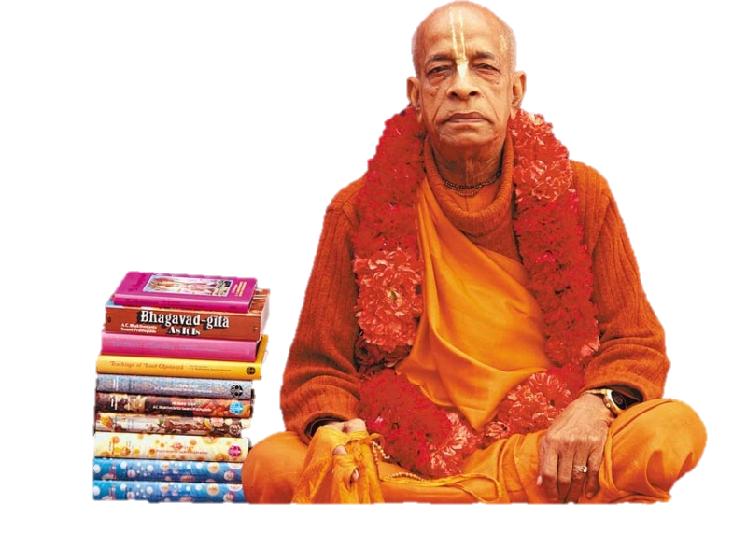
गीतामृत बिंदु
108 सत्र, 30 मिनट प्रति सत्र
सत्र 16
शास्वत बनाम दीवाला बैंक खाता
राधेश्याम दास भक्ति वीडियो

Slide 2


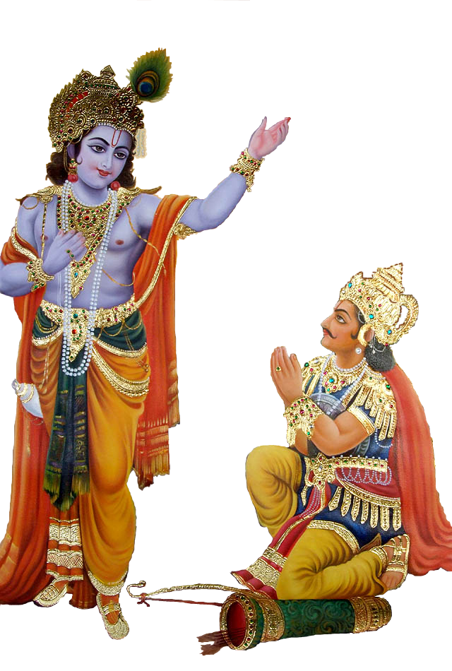
संक्षेप में गीता
श्लोक 2.40
कोई हानि या कमी नहीं है
इस पथ पर थोड़ी सी प्रगति किसी को सबसे खतरनाक प्रकार के भय से बचा सकती है
इस प्रयास में

Slide 3
माधवाचार्य की टिप्पणी
इच्छा पाप की जड़ है :
श्रीकृष्ण की अनासक्ति की शिक्षा निस्संदेह अर्जुन की पीड़ा को कम करती है, लेकिन फिर भी गुरुओं और रिश्तेदारों को मारकर पाप करने का उनका डर पूरी तरह से गायब नहीं हुआ है।
भले ही यह एक पवित्र युद्ध है, फिर भी निर्दोष लोगों की हत्या से कुछ पाप होना तय है और इससे दूसरी दुनिया में दुख और दुख होगा। इस प्रकार युद्ध सुख और दुख के मिश्रित परिणाम देगा।
इसके बजाय, अर्जुन पूछता है: "क्या यह बेहतर नहीं है कि एक वैरागी होना, सभी कार्यों को छोड़ देना, एक जंगल में निवृत्त होना और एक भिखारी का जीवन व्यतीत करना, जो किसी भी पाप से मुक्त है। पुराना संदेह अभी भी बना हुआ है।

Slide 4
माधवाचार्य की टिप्पणी
इच्छा पाप की जड़ है :
इस प्रश्न के उत्तर में भगवान भागवत धर्म के दर्शन या इच्छाहीन कर्म का वर्णन करने के लिए आगे बढ़ते हैं जो पाप से अदूषित होता है।
जैसे आसक्ति ही दुख का मूल है, वैसे ही कामना भी पाप की जड़ है।
हमें इस इच्छा पर विजय पाने का प्रयास करना चाहिए।
क्या हिंसक कार्य करने मात्र से पाप हो जाता है? नहीं।
उदाहरण के लिए, न्यायाधीश कई दोषियों को मौत की सजा सुनाता है और जल्लादों को फांसी पर लटका दिया जाता है। क्या वे पाप प्राप्त करते हैं? नहीं, यह हिंसा किसी व्यक्तिगत लाभ के लिए नहीं बल्कि अपने कर्तव्य के हिस्से के रूप में की जाती है। अत: निष्काम कर्म करने से पाप नहीं होता।
भगवान स्वयं ब्रह्मांड को नष्ट कर देते हैं, फिर भी वे पाप रहित हैं।
एनेस्थीसिया के तहत, डॉक्टर मरीज को दर्द महसूस किए बिना मानव शरीर पर ऑपरेशन करता है।
उसी प्रकार इच्छारहित कर्म भी उस निश्चेतना के समान है जो मनुष्य को पाप से रहित इस संसार में अपने कर्तव्यों का निर्वाह करने में समर्थ बनाती है।

Slide 5
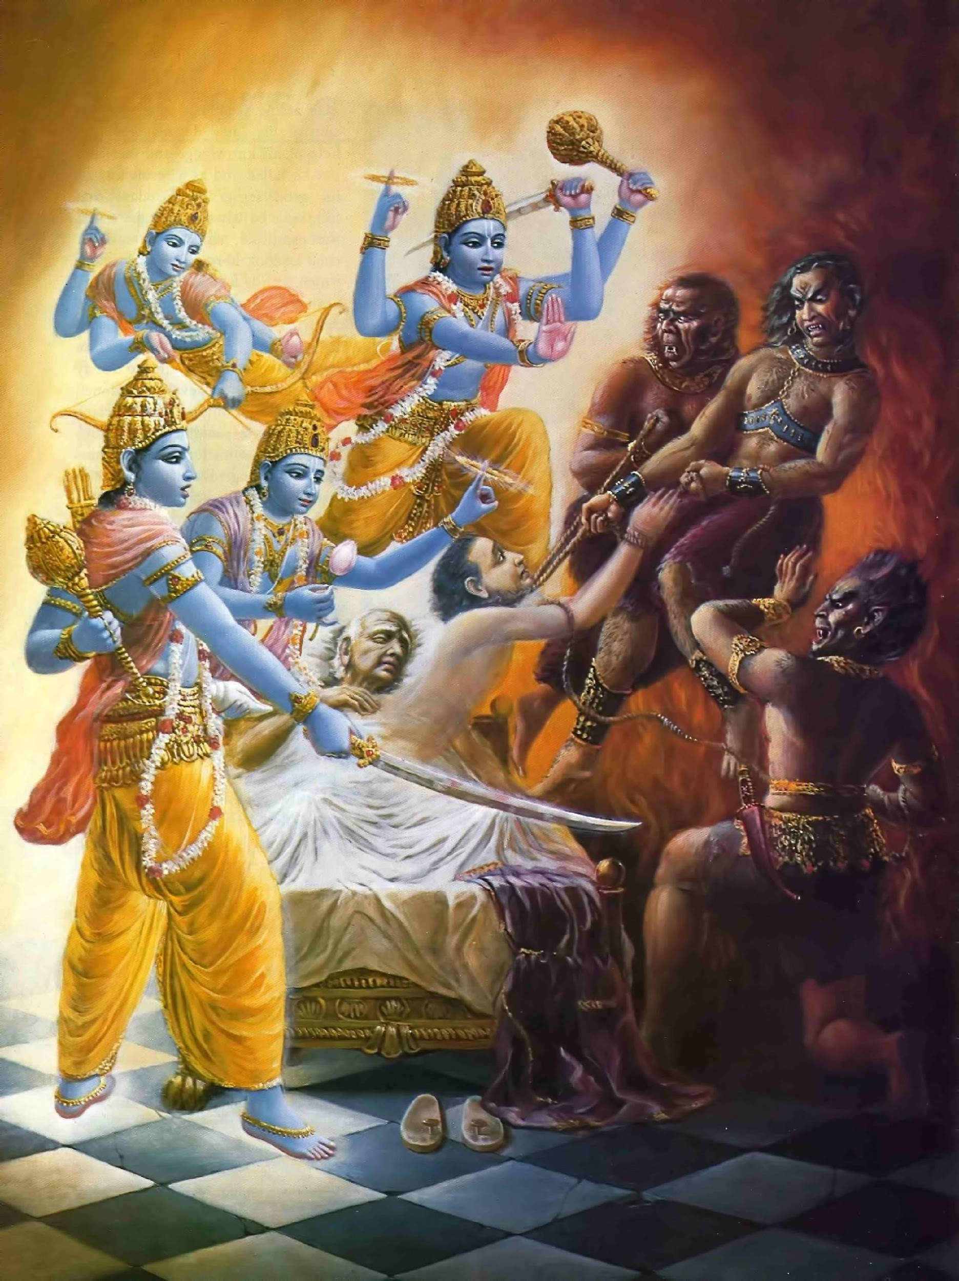
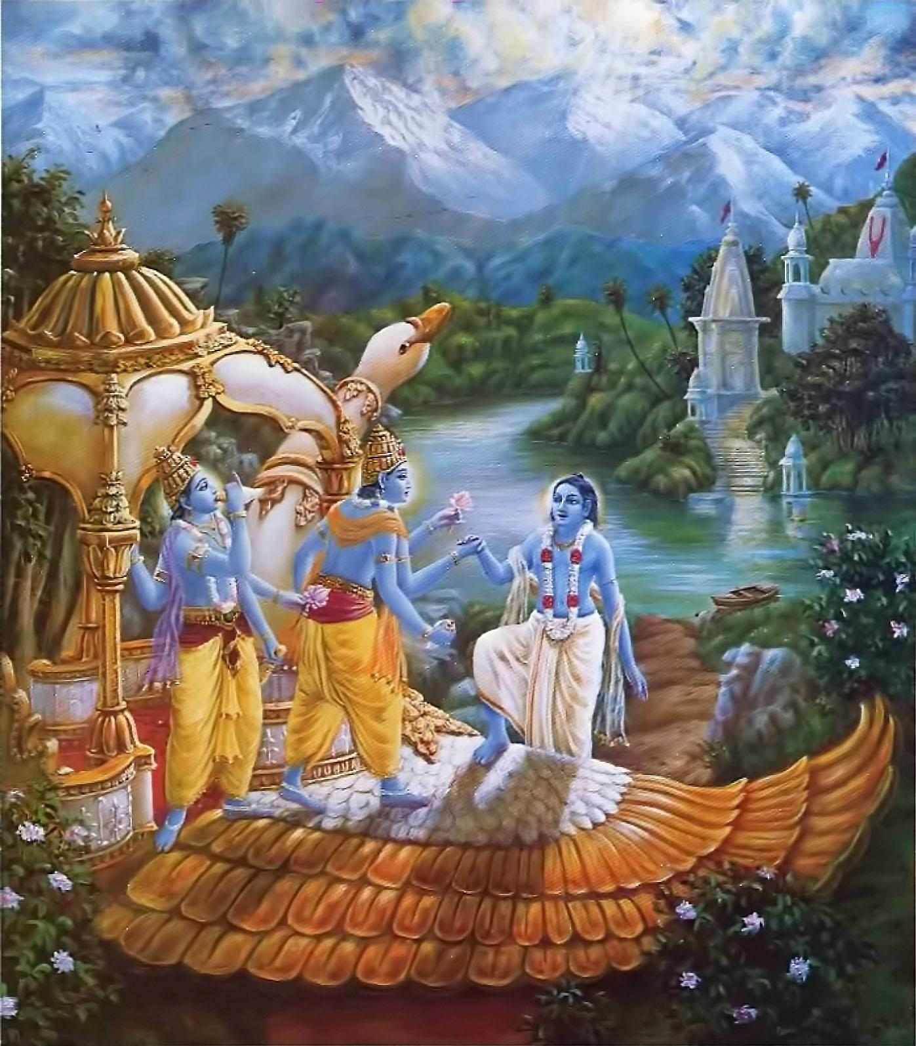
Bg. 2.40
नेहाभिक्रमनाशोऽस्ति
प्रत्यवायो न विद्यते ।
स्वल्पमप्यस्य धर्मस्य
त्रायते महतो भयात् ॥ ४० ॥
nehābhikrama-nāśo ’sti
pratyavāyo na vidyate
sv-alpam apy asya dharmasya
trāyate mahato bhayāt

Slide 6
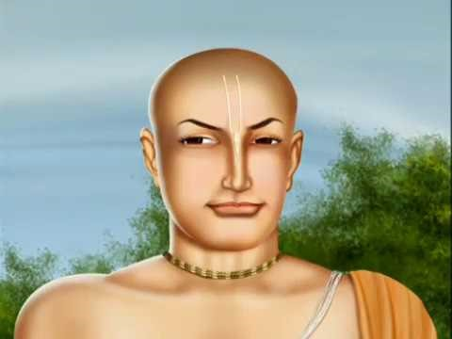
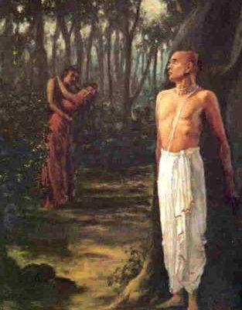
अजामिल ब्राह्मण :कन्नौज, यूपी से

Slide 7
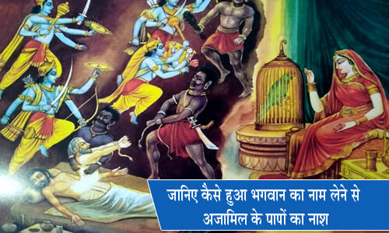

Slide 8
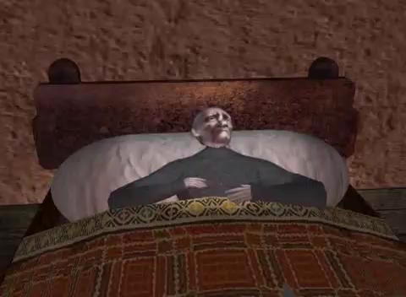


दूसरा मौका - अजामिल

Slide 9
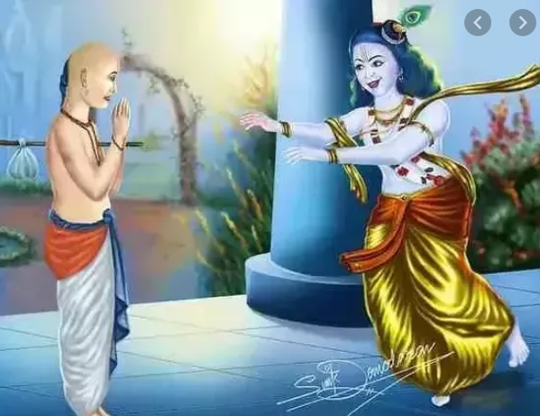
श्री माधवाचार्य गीता तात्पर्य में कहते हैं: : àarM-maÇimCDava iv:[uxmeR n in:)la, -- गीता तात्पर्य
इस प्रकार भगवान ने एक सरल और सीधा धर्म दिया है, जिसका अभ्यास हमारे दैनिक जीवन में, यहां तक कि एक सीमित सीमा तक, महान परिणाम देगा।
यह मायने नहीं रखता कि हम कितना करते हैं, बल्कि यह मायने रखता है कि हम कैसे करते हैं।
उदाहरणार्थ-
-सुदामा ने भगवान को मुट्ठी भर पिसे हुए चावल दिए। यह आत्मा, मन की पवित्रता और उस साधारण भेंट के पीछे की भक्ति है जिसने परिणाम उत्पन्न किया। गुणवत्ता मायने रखती है, मात्रा नहीं।
-सरकार की मुहर वाले नोट का एक टुकड़ा साधारण कागज के ढेर की तुलना में अधिक मूल्यवान है।
-भक्ति की छाप वाले छोटे-छोटे कर्म भी उसके बिना किए गए अनगिनत कर्मों से अधिक फलदायी होते हैं। यह संक्षेप में इच्छाहीन क्रिया का सिद्धांत है।
इच्छारहित क्रिया का सिद्धांत(NKY)
NKY : निष्काम कर्म योग

Slide 10
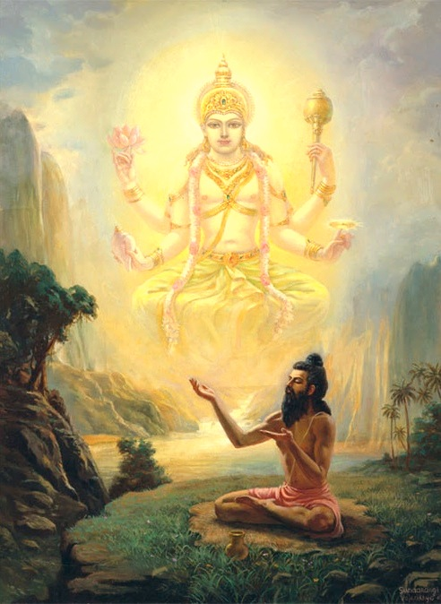
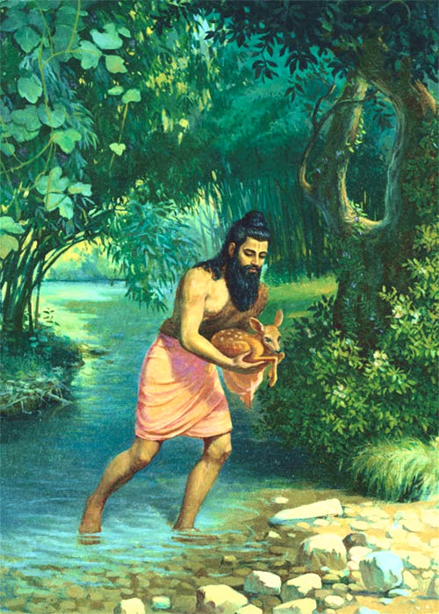
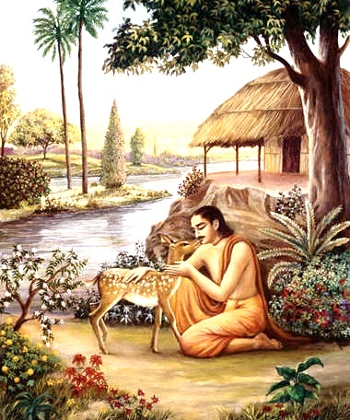
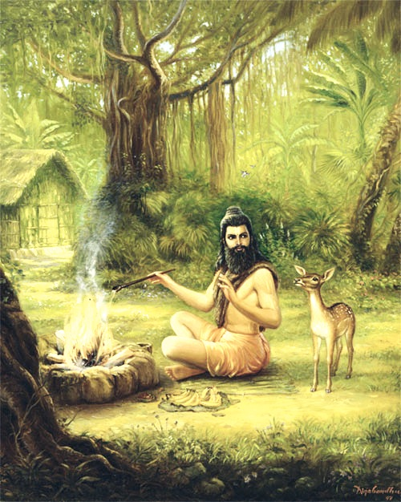
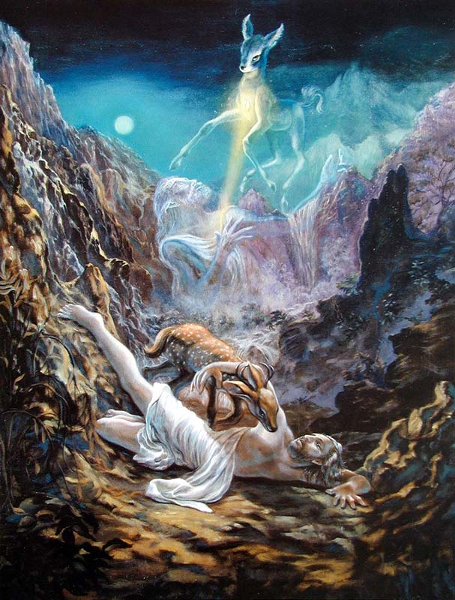
भरत महाराज के 3 जीवन
SP : Any work begun on the material plane has to be completed, otherwise the whole attempt becomes a failure.
But any work begun in KC has a permanent effect, even though not finished.
One percent done - one begins from two percent.
Ref: tyaktva sva dharmam….SB 1.5.17

Slide 11

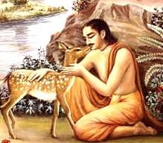
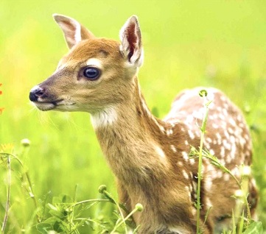
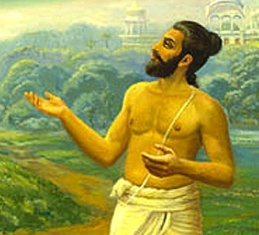
एक भक्त के लिए विशेष छूट: भले ही वह अमानवीय शरीर प्राप्त कर लेता है, भगवान की कृपा से वह भक्ति सेवा में और आगे बढ़ता है, चाहे वह अपने पिछले जीवन को याद करके या प्राकृतिक कारणों से।
पिछले जीवन का स्मरण और ईमानदारी से पश्चाताप
जन्म स्थान से अनासक्ति-कलंजरा पर्वत
अभक्त संघ से दूर रहना
सूखी घास ही खा रही तपस्या
पुलहाश्रम में संतों के साथ जुड़ना
आध्यात्मिक भावनाओं का गहन अनुभव
अगले जन्म में ब्राह्मण और शुद्ध भक्त शरीर प्राप्त करना
पश्चाताप जगाने के लिए ही दिया हिरण का शरीर
मृग शास्त्रों के सभी ज्ञान को समझ सकते थे

Slide 12
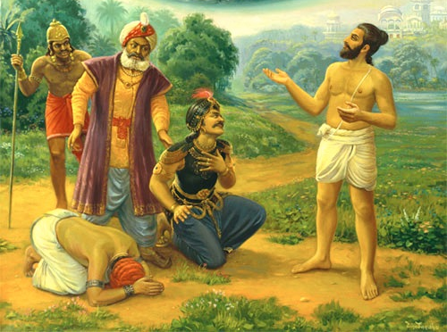

Slide 13
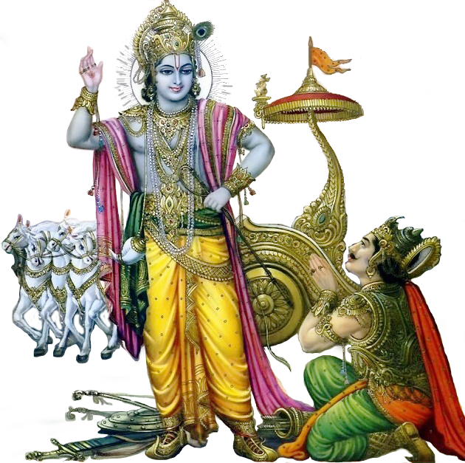
रामानुज, SS और BV - यह श्लोक निष्काम कर्म योग का वर्णन करता है :
'अभिक्रम' या फल लाने के लिए किए गए प्रयास का कोई नुकसान नहीं है।.
कोई नकारात्मक परिणाम नहीं - प्रत्यायः - मंत्रों या अन्य घटकों के जप में अपूर्णता के लिए, क्योंकि सभी नकारात्मक प्रभाव नष्ट हो जाते हैं और कोई पाप नहीं होता है | … - आत्मा को लक्ष्य करने की शक्ति और - ओम तत् सत् में भगवान के नाम से इंगित।
भगवान् को अर्पित किए गए इस निष्काम कर्म योग में से थोड़ा सा भी करने से साधक को संसार से रक्षा होती है | संदर्भ: पार्थ नैवेहा नामुत्र - BG 6.40
इच्छा के बिना किए गए कर्म (निष्काम कर्म), सर्वोत्तम क्षमता (शायद पूर्ण नहीं, और दोषपूर्ण या लापता तत्वों के साथ), ज्ञान में स्थिरता के रूप में परिणाम प्राप्त करते हैं |
“"कार्य का उच्चतम पारलौकिक गुण"” – कृष्णभावनामृत में गतिविधि • कृष्ण के लाभ के लिए • इन्द्रियतृप्ति की अपेक्षा के बिना

Slide 14
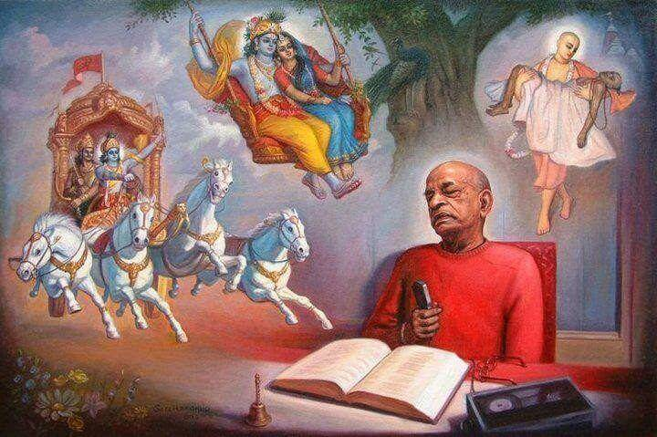
संक्षेप में गीता
श्लोक 2.41
जो लोग इस मार्ग पर हैं वे उद्देश्य में दृढ़ हैं, और उनका उद्देश्य एक है। जो दृढ़प्रतिज्ञ नहीं है उनकी बुद्धि अनेक शाखाओं में विभक्त रहती है|

Slide 15
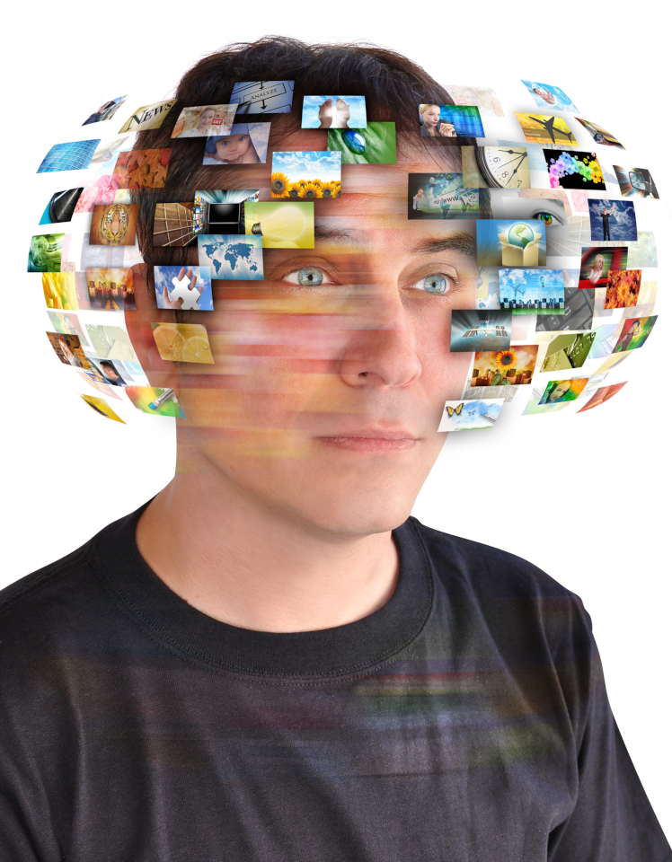
Bg. 2.41
व्यवसायात्मिका बुद्धिरेकेह कुरूनन्दन ।
बहुशाखा ह्यनन्ताश्च बुद्धयोऽव्यवसायिनाम् ॥
vyavasāyātmikā buddhir
ekeha kuru-nandana
bahu-śākhā hy anantāś ca
buddhayo ’vyavasāyinām

Slide 16
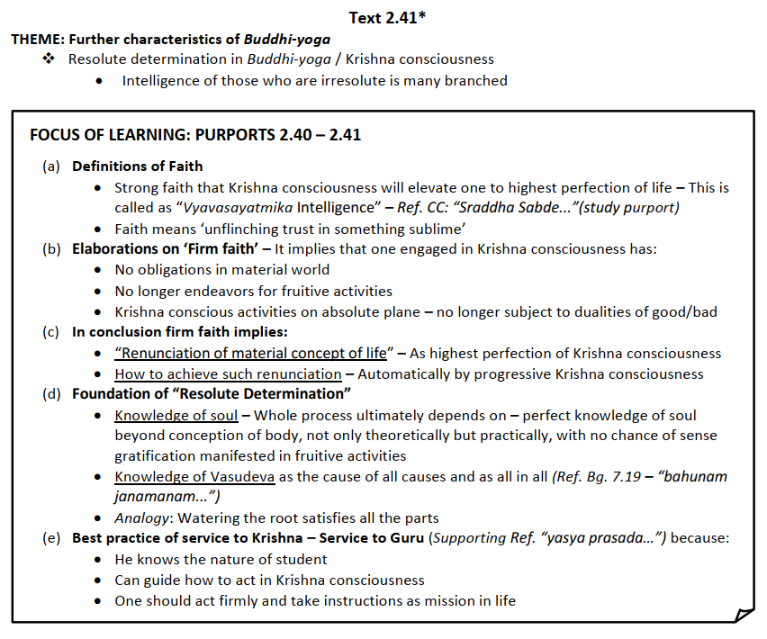
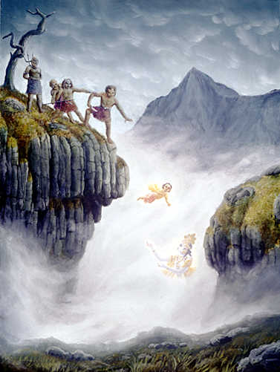
SS : विश्वास है कि मैं निश्चित रूप से केवल भगवान की भक्ति से बचूंगा।

Slide 17
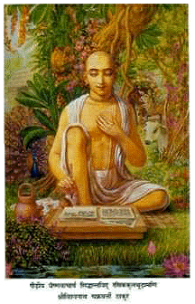
श्रील विश्वनाथ चक्रवर्ती ठाकुर
मेरे पास सबसे अच्छी तरह की बुद्धि हो सकती है जो कृष्ण की सेवा में उपयोग की जाने वाली बुद्धि है। उस बुद्धि को स्थिर के रूप में परिभाषित किया जाता है जब यह मेरे आध्यात्मिक गुरुओं के निर्देश पर निर्भर करती है जैसे कि कृष्ण के नाम का जप करना, उनकी गतिविधियों को याद करना और उनके चरण कमलों की सेवा करना। उनके निर्देश हैं मेरी साधना और मेरा जीवन, दोनों भक्ति के प्रारंभिक चरणों में और साथ ही भक्ति की पूर्णता की अवस्था में। मैं केवल उनके निर्देशों का पालन करने की इच्छा रखता हूं। मैं अपने जीवन के काम के रूप में और कुछ नहीं स्वीकार करता, यहां तक ​​कि सपनों में भी, चाहे मैं खुश हो या व्यथित, भौतिक दुनिया बनी रहे या नष्ट हो, मुझे परवाह नहीं है, मेरा कोई नुकसान नहीं है। मुझे बस अपने आध्यात्मिक गुरु के आदेशों का पालन करना चाहिए। उसके आदेश पर दृढ़ता भक्ति सेवा में निर्धारित बुद्धि है। और उसके आदेशों में स्थिर होने से ही ऐसी दृढ़ बुद्धि संभव है।

Slide 18

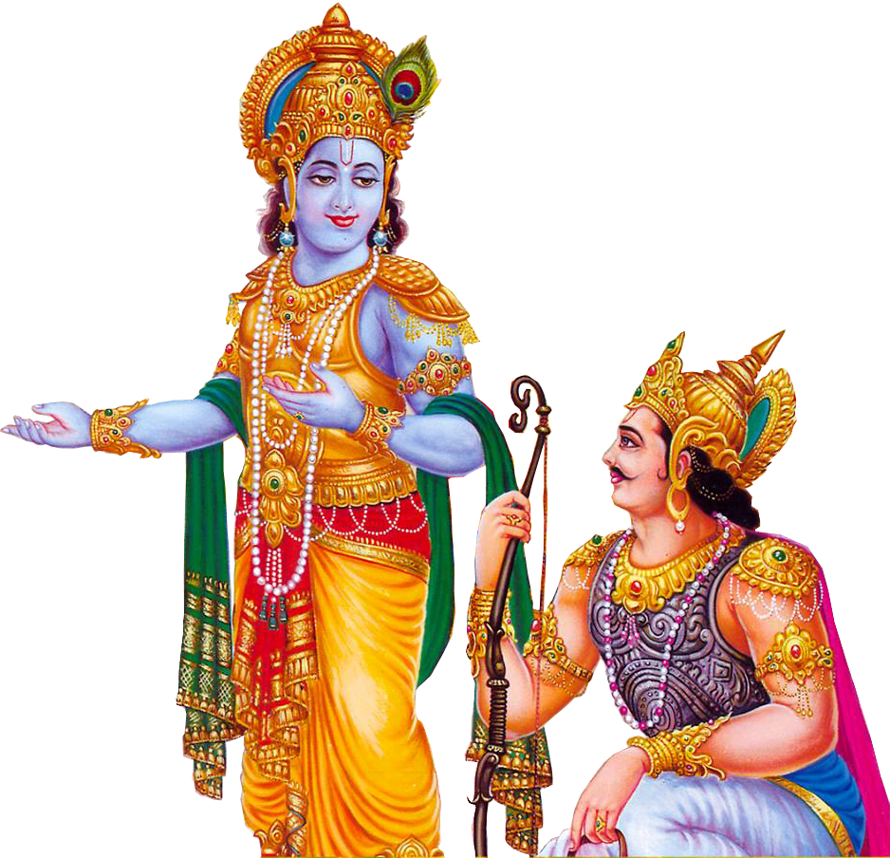
संक्षेप में गीता
श्लोक 2.42-43
अल्पज्ञानी लोग केवल ऐश्वर्य और भोग के लिए ही कर्म करते हैं और इसलिए वे वेदों के केवल उन्हीं अंशों का अनुसरण और विचार करते हैं जो भौतिक वरदान देते हैं।

Slide 19
मध्वाचार्य :
वेद उन लोगों के लिए सांसारिक लाभ प्रदान करते हैं जो सांसारिक लाभ खोजते हैं लेकिन यदि आप गहराई से गोता लगाने और सत्य को प्राप्त करने की परवाह करते हैं तो वे बहुत अधिक प्रदान करते हैं।
मीमांसा के अनुयायी उन मूर्ख लोगों की तरह हैं, जो अपनी सुगंध के लिए फूलों को तोड़ते हैं और स्वादिष्ट फलों का स्वाद खुद ही छीन लेते हैं। वेदों के रहस्यवादी महत्व को जाने बिना और सस्ते सतही पुरस्कारों के पीछे भागते हुए, हम अमरता के फल से वंचित रह जाएंगे। मीमांसकों ने यह गलती की।
गीता उनकी आलोचना इस प्रकार करती है:

Slide 20
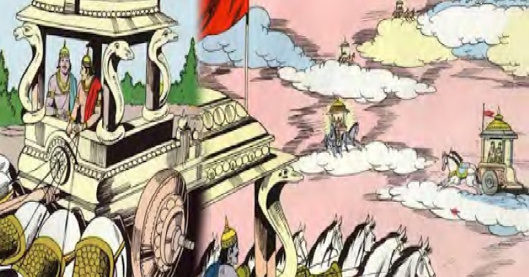
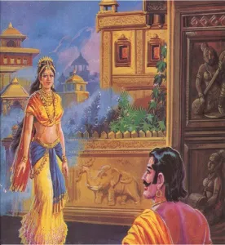
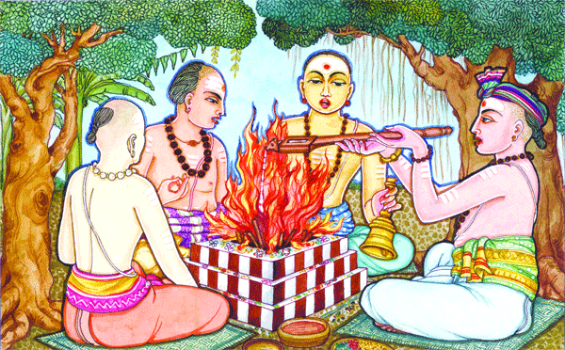
Bg. 2.42-43
यामिमां पुष्पितां वाचं प्रवदन्त्यविपश्चितः ।
वेदवादरताः पार्थ नान्यदस्तीति वादिनः ॥ ४२ ॥
कामात्मानः स्वर्गपरा जन्मकर्मफलप्रदाम् ।
क्रियाविशेषबहुलां भोगैश्वर्यगतिं प्रति ॥ ४३ ॥
yām imāṁ puṣpitāṁ vācaṁ pravadanty avipaścitaḥ
veda-vāda-ratāḥ pārtha nānyad astīti vādinaḥ |
kāmātmānaḥ svarga-parā janma-karma-phala-pradām
Kriyā-viśeṣa-bahulāṁ bhogaiśvarya-gatiṁ prati ||

Slide 21
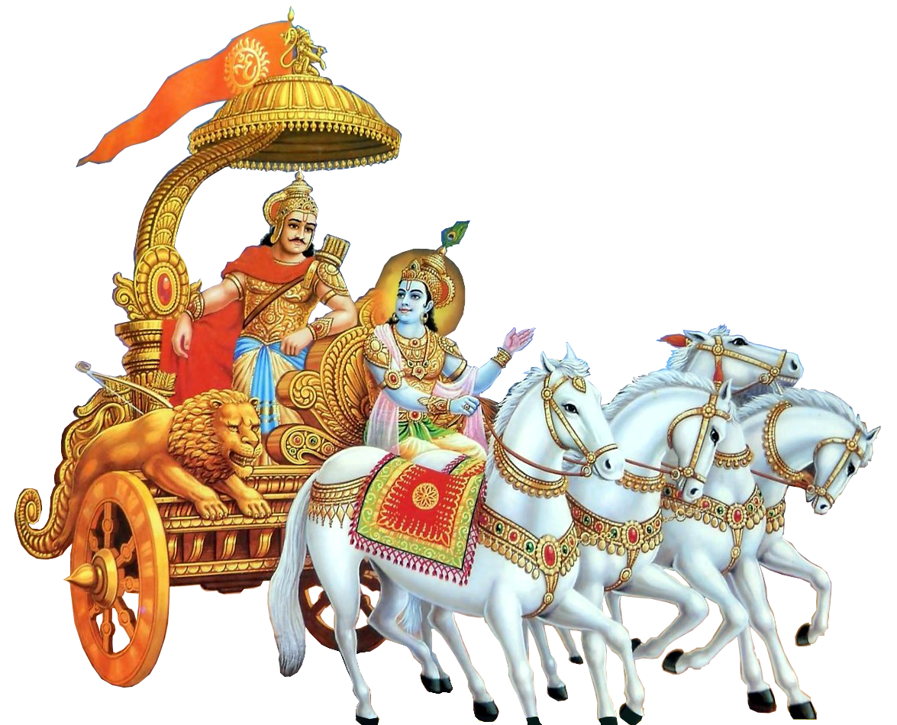
पाठ 2.41 और 2.42 : यहाँ पाठ 2.42 में, कृष्ण ने पहली बार अर्जुन को वेदों का उल्लेख किया है। वह अर्जुन से कहते है कि वह अपनी कर्म-कांड मानसिकता, या वेदों को कई यज्ञों के लिए उपयोग करने के विचार को अस्थायी फल और पुत्र, स्वास्थ्य, शक्ति, धन, दीर्घायु, एक भरपूर फसल या स्वर्गीय जैसे आशीर्वाद प्राप्त करने के उद्देश्य से विभिन्न देवताओं को प्रसन्न करने के लिए उपयोग करने का विचार करता है।
यह ध्यान दिया जाना चाहिए कि पिछले खंड में, कृष्ण ने अर्जुन में उसी मानसिकता को अपील करके अर्जुन को लड़ने के लिए प्रोत्साहित किया, जिसकी वह अब निंदा करता है। हालांकि पहले अर्जुन को स्वर्ग प्राप्त करने के लिए लड़ने के लिए प्रोत्साहित करते हुए, कृष्ण अब एक उच्च स्तर पर बोलते हैं, बुद्धि-योग का स्तर।
श्लोक 2.42-43 के तात्पर्य में चर्चा

Slide 22

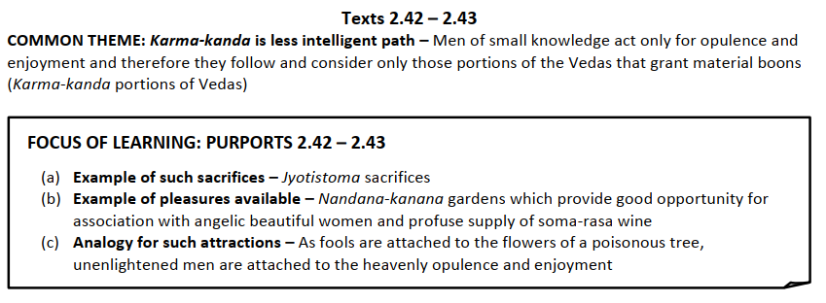

Slide 23
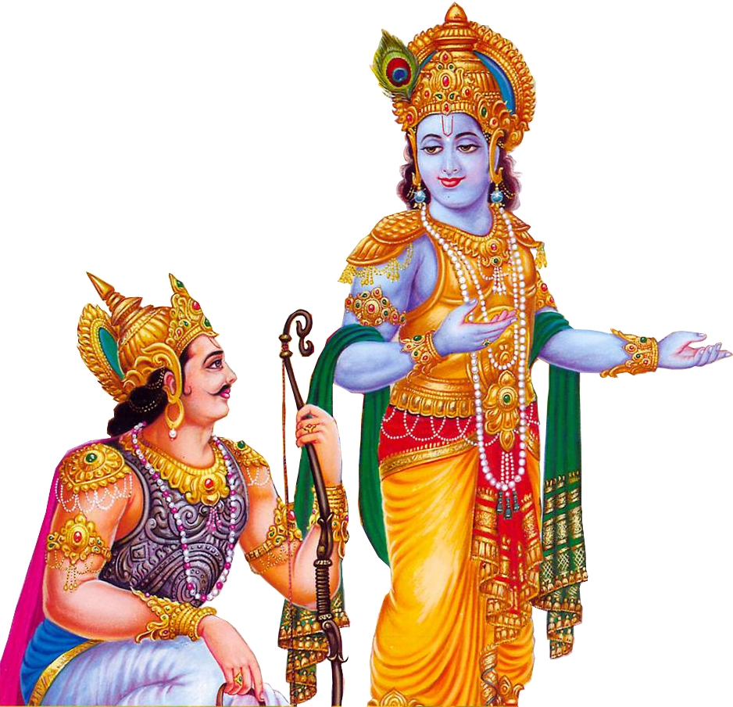
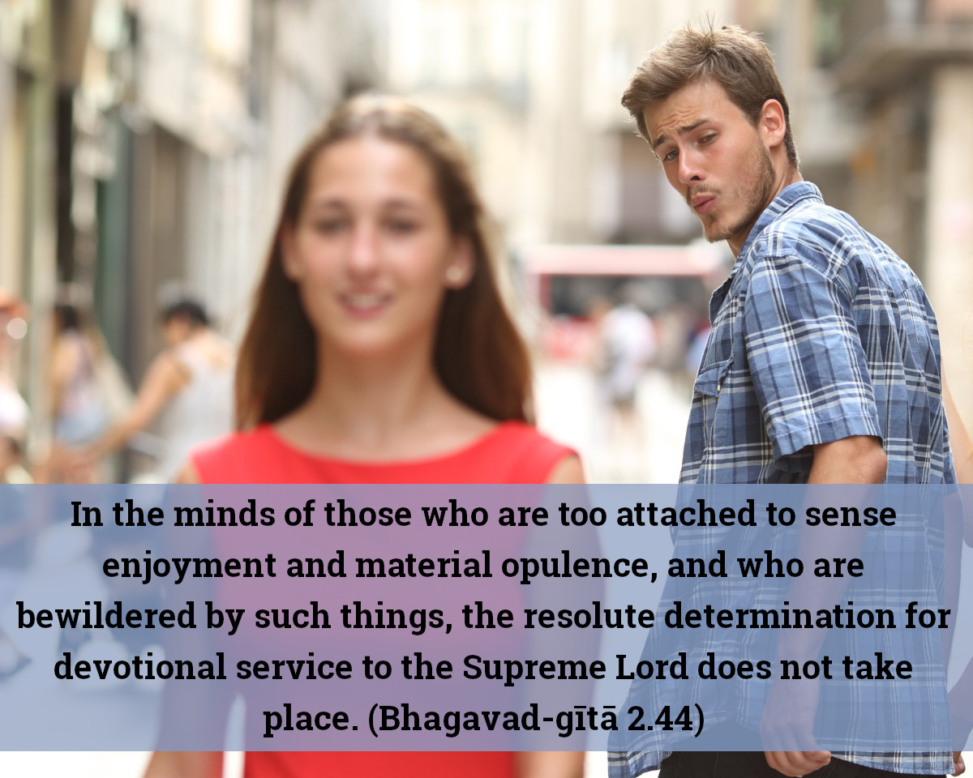



संक्षेप में गीता
श्लोक 2.44
इन्द्रिय भोग (भोग) और भौतिक ऐश्वर्य (ऐश्वर्य) , भक्ति सेवा (समाधि) के 'दृढ़ निश्चय' के लिए दो बाधाएँ हैं

Slide 24
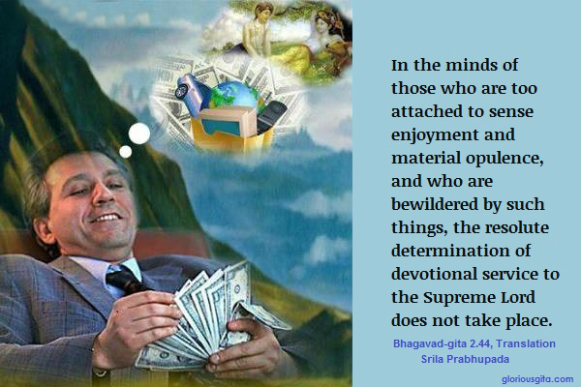
Bg. 2.44
भोगैश्वर्यप्रसक्तानां तयापहृतचेतसाम् ।
व्यवसायात्मिका बुद्धिः समाधौ न विधीयते ॥ ४४ ॥
bhogaiśvarya-prasaktānāṁ
tayāpahṛta-cetasām
vyavasāyātmikā buddhiḥ
samādhau na vidhīyate
(a) भक्ति सेवा के 'दृढ़ संकल्प' के लिए दो बाधाएं (जिसे समाधि भी कहा जाता है, जिसका अर्थ है स्वयं की समझ के लिए स्थिर मन)
इन्द्रिय भोग (भोग)
भौतिक ऐश्वर्य

Slide 25
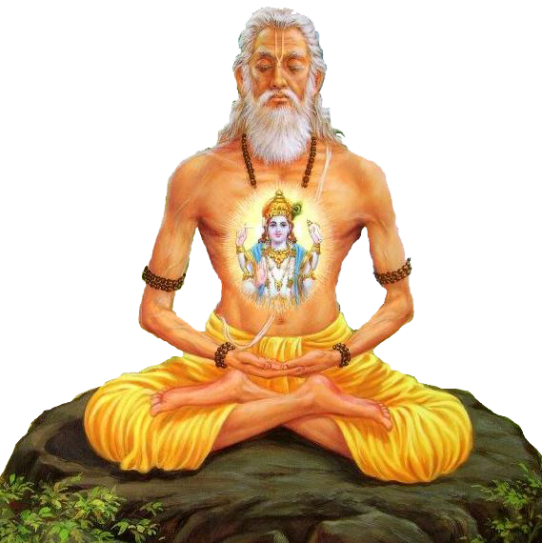
पाठ– 42-44
कम ज्ञान वाले पुरुष वेदों और परिणाम के फूलदार शब्दों से आकर्षित होते हैं
मनोरथ
शुभ जन्म
इन्द्रिय संतुष्टि(संवेदना आनंद)
44
स्वर्गीय लोक
परम भगवान की भक्ति सेवा के लिए दृढ़ संकल्प नहीं होता है
इससे ज्यादा कुछ नहीं
मन
संलग्न
इन्द्रिय संतुष्टि
शक्ति
भौतिक ऐश्वर्य(भव्य जीवन)
महिला
ज्ञान की कमी के कारण मन संलग्न है और इसलिए हतप्रभ है
शराब (सोम)

Slide 26
पाठ– 42-44
कम ज्ञान वाले पुरुष वेदों और परिणाम के फूलदार शब्दों से आकर्षित होते हैं
42
43
ज्ञान-कांड
दार्शनिक ज्ञान
वेद
ऋग्वेद , यजुर्वेद, सामवेद और अथर्ववेद(BG 9.20)
उपासना-कांड
भगवान और देवता की पूजा कैसे करें
जो लोग अज्ञानता के कारण बुद्धिमान नहीं हैं
कर्म-कांड
भौतिक सुख में सुधार कैसे करें
स्वर्गीय लोको को प्राप्त करने के लिए घोर तपस्या करता है
वेदों में वर्णित यज्ञों की ओर आकर्षित हो जाता है
गुप्त (इंद्रिय संतुष्टि) गतिविधियों से जुड़ा
शुभ जन्म
स्वर्गीय लोक
इन्द्रिय संतुष्टि
शक्ति
महिला
शराब (सोम)

Slide 27

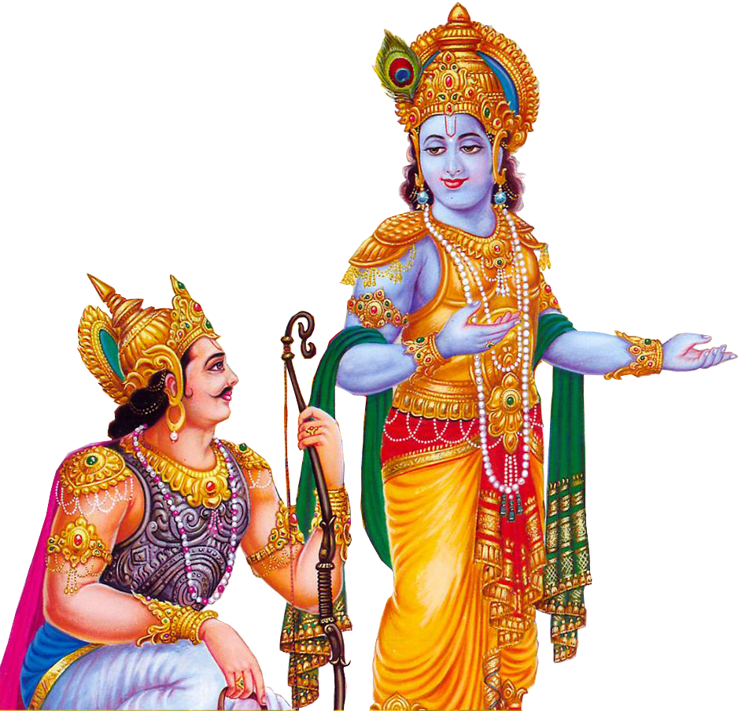
तीन विधाओं से ऊपर उठो, लाभ और सुरक्षा के लिए सभी द्वंद्वों और सभी चिंताओं से मुक्त रहो, स्वयं में स्थापित रहो
संक्षेप में गीता
श्लोक 2.45

Slide 28
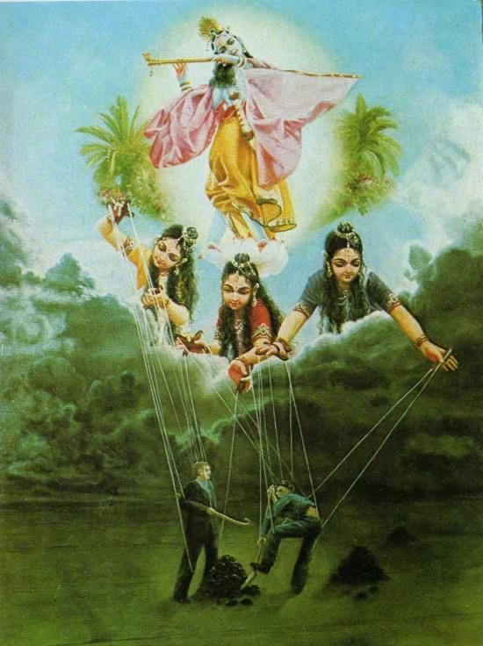
Bg. 2.45
त्रैगुण्यविषया वेदा निस्त्रैगुण्यो भवार्जुन ।
निर्द्वन्द्वो नित्यसत्त्वस्थो निर्योगक्षेम आत्मवान् ॥ ४५ ॥
trai-guṇya-viṣayā vedā
nistrai-guṇyo bhavārjuna
nirdvandvo nitya-sattva-stho
niryoga-kṣema ātmavān
विश्वनाथ चक्रवर्ती ठाकुर : केवल भक्ति ही तीन गुणों से परे है, इसलिए केवल भक्ति द्वारा ही कोई विधाओं को पार कर सकता है।
ज्ञान में सत्व और कर्म में रजस होने के कारण ज्ञान और कर्म को निस्त्रैगुण नहीं कहा जा सकता.
इसलिए, BG 2.45 - निस्त्रैगुण्यो - भक्ति को संदर्भित करता है

Slide 29
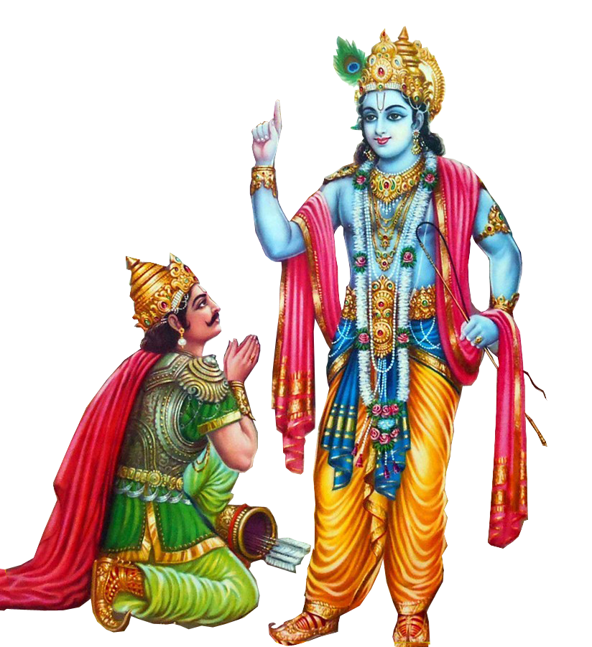
श्लोक 2.45 के तात्पर्य में चर्चा
विश्वनाथ चक्रवर्ती ठाकुर : धर्म, अर्थ, काम और मोकन की सभी साधनाओं को त्याग दो और भक्ति-योग का आश्रय लो।
तात्पर्य 2.45 (a) भौतिक गतिविधियों के बारे में क्या है –
सभी भौतिक गतिविधियों में क्रिया और प्रतिक्रियाएं शामिल हैं और अधिक बंधन पैदा करती हैं
(b) वेदों से ऊपर क्यों उठना है –
मुख्य रूप से सकारात्मक कार्यों से निपटना
(c) वेद 3 तरीकों से क्यों निपटते हैं –
उद्देश्य है " इन्द्रियतृप्ति के क्षेत्र से पारलौकिक तल पर एक स्थिति में क्रमिक उन्नयन"
कर्म कांड (इंद्रिय संतुष्टि) → ज्ञान कांड (अलगाव) → वेदांत
(c) अर्जुन को कर्म-कंडी अनुष्ठानों से ऊपर उठने के लिए प्रेरित करता है और इस प्रकार अध्याय 1 के "पारिवारिक परंपराओं के विनाश" के तर्क को पराजित करता है
द्वैत को सहन करना, जो तब तक जारी रहता है जब तक भौतिक शरीर मौजूद है
हानि और लाभ की चिंता से मुक्त हो और बनें 'स्व' में स्थापित हों
यह दिव्य स्थिति पूर्ण कृष्णभावनामृत में प्राप्त होती है, क्योंकि व्यक्ति पूरी तरह से कृष्ण की सद्भावना पर निर्भर होता है।

Slide 30


वैदिक ज्ञान
पूर्ण सत्य का पता
हर शब्द हमेशा के लिए अपरिवर्तित
श्रुति
स्मृति
ऋषियों द्वारा रचित
शब्द समय-समय में बदल सकते हैं
वेद
ऋग्वेद
यजुर्वेद, सामवेद,
अथर्ववेद
उपवेद
धनुर्वेद
आयुर्वेद, आदि।
वेदांगसी
अनुष्ठान सूत्र
कल्प-वेदांग
से जुड़ा
तंत्र:
भगवान शिव ने
पार्वती से बात की
पंचरात्र
पुराण
इतिहास
छह दर्शन
संहिता मंत्र
कल्प
अनुष्ठान विवरण
श्रौत सूत्र
सार्वजनिक
यज्ञों की
व्याख्या करता है
वैष्णव पूजा
18 प्रमुख
ब्राह्मणी मंत्रों
की अनुष्ठान
व्याख्या
शिक्षा
उच्चारण
गृह्य सूत्र
गृह
यज्ञ की
व्याख्या करता है
18 अमुख्य
तामसिक
अरण्यकसी
मंत्रों की
गूढ़ व्याख्या
व्याकरण:
व्याकरण
धर्म सूत्र
कानून की किताबें
राजसिक
उपनिषद
ब्राह्मण
का ज्ञान-कांड
दर्शन
निरुक्त:
शब्द-साधन
धर्म शास्त्र
मनु-संहिता
और अन्य सहिता
सात्विक
छंद
meters
ज्योतिष
खगोल
विज्ञान-समय
गणना
वेदान्त
(व्यास)
(तत्वमीमांसा)
उपनिषदों का
धर्मशास्त्र
मीमांसा
(जैमिनि)
(व्याख्यात्मक)
शास्त्र ग्रंथों की
व्याख्या
न्याय
(गौतम)
(ज्ञानमीमांसा, तर्क)
तर्क सहित
ज्ञान का दर्शन
वैसेसिक
(कन्नड़)
(तत्वमीमांसा)
अस्तित्व का दर्शन
योग
(पतंजलि)
(साधना)
सांख्य
(नास्तिक कपिला)
(तत्वमीमांसा)
सौजन्य :
त्याग चैतन्य दास
sisters
sisters
sisters

Slide 31


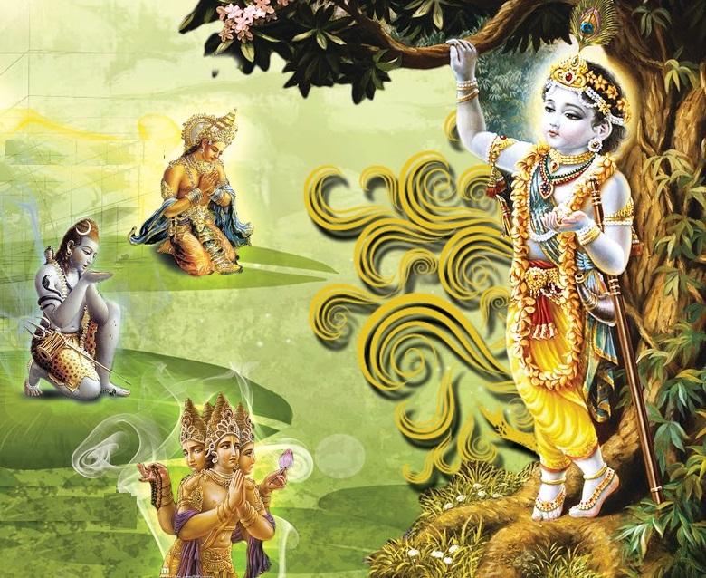
Bg. 2.46
यावानर्थ उदपाने सर्वतः सम्प्लुतोदके ।
तावान्सर्वेषु वेदेषु ब्राह्मणस्य विजानतः ॥
yāvān artha uda-pāne
sarvataḥ samplutodake
tāvān sarveṣu vedeṣu
brāhmaṇasya vijānataḥ

Slide 32

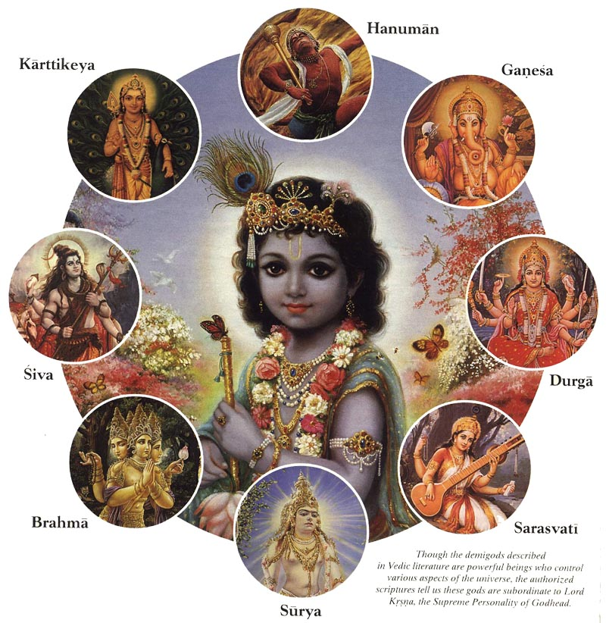

संक्षेप में गीता
श्लोक 2.46
चूंकि सभी उद्देश्यों के लिए छोटे कुएं को एक बड़े जलाशय द्वारा परोसा जा सकता है। उसी तरह, वेदों के सभी उद्देश्यों की पूर्ति उसको प्राप्त होति है जो उनके पीछे के उद्देश्य को जानता है।

Slide 33
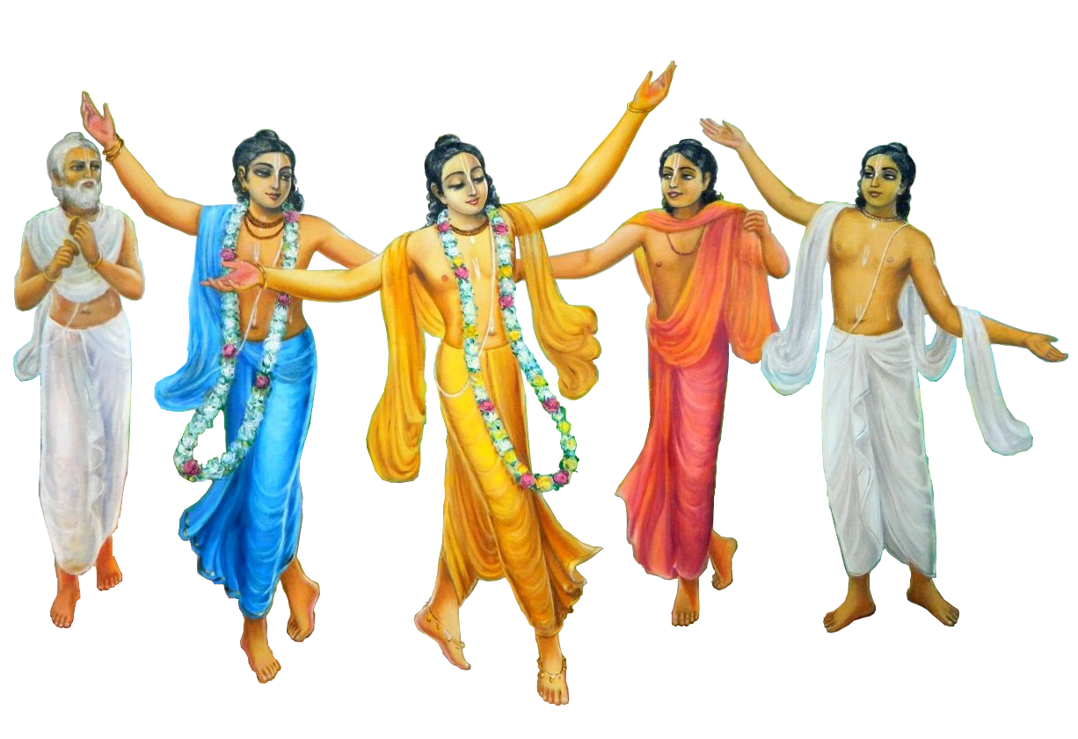
श्लोक 2.46 के तात्पर्य में चर्चा
"वैदिक ज्ञान का उच्चतम सिद्ध चरण" "कृष्ण चेतना का पुनरुद्धार" है - कैसे?
वेदों के अनुष्ठानों और बलिदानों का उद्देश्य - आत्म-साक्षात्कार का क्रमिक विकास
आत्म-साक्षात्कार का उद्देश्य - कृष्ण को जानना और उनके साथ हमारे संबंध (संदर्भ BG 15.15)
कृष्ण के साथ हमारा संबंध - शाश्वत भाग और पार्सल (संदर्भ BG 15.7) )
निष्कर्ष: इस रिश्ते का पुनरुद्धार सर्वोच्च पूर्णता है
(b) उपरोक्त बिंदु के लिए सहायक श्लोक: संदर्भ SB 3.33.7: "अहो बता स्व-पाको ..." • कुत्ता खाने वाले परिवार में जन्म लेने वाला - लेकिन अगर पवित्र नाम का जप करता है तो उसे माना जाता है:
० आत्म-साक्षात्कार के उच्चतम मंच पर
० आर्यों में सर्वश्रेष्ठ
० सभी तपस्या, बलिदान, वैदिक अध्ययन, पवित्र स्नान कई, कई बार किए
निष्कर्ष
वेदांत दर्शन के उद्देश्य को पूरा करने का सबसे अच्छा तरीका –
पवित्र नामों का अप्रभावी जप
उच्चतम वेदांतवादी कौन है –
जो पवित्र नामों का जप करने में आनंद लेता है
सभी वैदिक रहस्यवाद का अंतिम उद्देश्य –
पवित्र नामों के जप में आनंद लेना

Slide 34
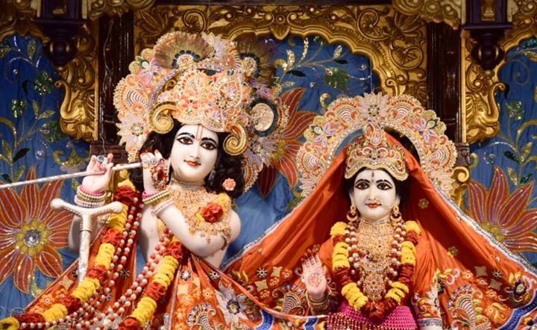
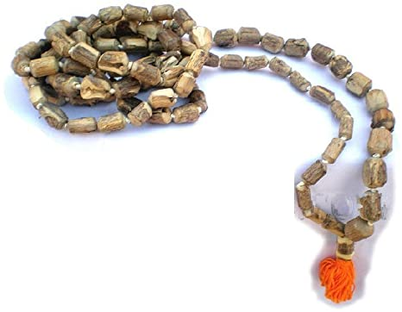


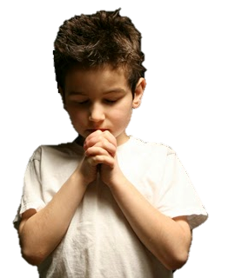
MEDITATION TIME

Slide 35


Slide 36
गीतामृत बिंदु
108 सत्र, 30 मिनट प्रति सत्र
सत्र 17
अपना सर्वश्रेष्ठ करें और बाकी प्रभु पे छोड दें
राधेश्याम दास भक्ति वीडियो

